Slide 1

就业串讲-技术
讲师：周阳 2017V1.8

Slide 2
Java部分
常见经典面试题
资料

Slide 3
== 和 equals有什么区别？
从我面试的反馈，85%的求职者“理直气壮”的回答错误……
代码说话TestEquals.java 、Person.java

Slide 4
==和equals的区别
== 既可以比较基本类型也可以比较引用类型。对于基本类型就是比较值，对于引用类型就是比较内存地址
Equals的话，它是属于java.lang.Object类里面的方法，如果该方法没有被重写过默认也是==;我们可以看到String类的equals方法是被重写过的，而且String类在日常开发中用的比较多，久而久之，形成了equals是比较值的错误观点。
具体要看这有没有重写Object的hashCode方法和equals方法来判断。

Slide 5
equals的重写
以Person为例，何时需要重写equals()？
当一个类有自己特有的“逻辑相等”概念,当改写equals()的时候，总是要改
写hashCode()，根据一个类的equals方法（改写后），两个截然不同的实例
有可能在逻辑上是相等的，但是，根据Object.hashCode方法，它们仅仅是两
个对象。
因此，违反了“相等的对象必须具有相等的散列码”。
结论：复写equals方法的时候一般都需要同时复写hashCode方法

Slide 6
Eclipse工具里equals的重写
以eclipse为例，直接鼠标右键即可复写equals和hashCode，^_^
问题：为什么用eclipse复写hashCode方法，有31这个数字？
计算机的乘法涉及到移位计算。当一个数乘以2时，就直接拿该数左移一位
即可！选择31原因是因为31是一个素数！所谓素数：质数又称素数（在一个
大于1的自然数中，除了1和此整数自身外，没法被其他自然数整除的数）
在存储数据计算hash地址的时候，我们希望尽量减少有同样的hash地址，所
谓“冲突”。
因为任何数n * 31就可以被JVM优化为 (n << 5) -n,移位和减法的操作效率要比
乘法的操作效率高的多，对左移虚拟机里面都有做相关优化，并且31只占用
5bits！

Slide 7
String相关
TestString.java
1 生成地方和地址指向,intern()方法
2 String可否被继承？

Slide 8
多态
什么是多态?
Java里通过方法重载和方法重写来体现多态是否正确？
多态是编译时行为还是运行时行为？

Slide 9
传值
TestTransferValue

Slide 10
Static加载
加载TestStaticSeq.java

Slide 11
方法重写(overide)
提示一下

Slide 12
谈谈你对java.io.Serializable接口的理解，我们知道它用于序列化，是空方法接口，还有其它认识吗？
实现了Serializable接口的对象，可将它们转换成一系列字节，并可在以后完全恢复回原来的样子。这一过程亦可通过网络进行。这意味着序列化机制能自动补偿操作系统间的差异。换句话说，可以先在Windows机器上创建一个对象，对其序列化，然后通过网络发给一台Unix机器，然后在那里准确无误地重新“装配”。不必关心数据在不同机器上如何表示，也不必关心字节的顺序或者其他任何细节。

Slide 13
谈谈你对HashMap中put/get方法的认识？如果了解再谈谈HashMap的扩容机制？默认大小是多少？什么是负载因子？什么是吞吐临界值？JDK1.7版本为例
顺便带同学们复习下hashCode、equals、HashSet、HashMap之间到底有什么样的关系？

Slide 14
1 HashSet底层是采用HashMap实现
2集合里面放置的永远是对象的引用而不是对象本身
3当你在HashSet里add对象的时候，实际是HashMap里面put了key-value
键值对，其中key就是你add进来的对象，value是一个固定的Object常量
4 HashMap底层是个Entry类型的，名字叫table的数组
5put:当程序试图将一个key-value对放入HashMap中时，程序首先根据该key的hashCode()返回值决定该Entry的存储位置：如果两个Entry的key的hashCode()返回值相同，那它们的存储位置相同。如果这两个Entry的key通过equals比较返回true，新添加Entry的value将覆盖集合中原有Entry的value，但key不会覆盖。如果这两个Entry的key通过equals比较返回false，新添加的Entry将与集合中原有Entry形成Entry链，而且新添加的Entry位于Entry链的头部——具体说明继续看addEntry()方法的说明。

Slide 15
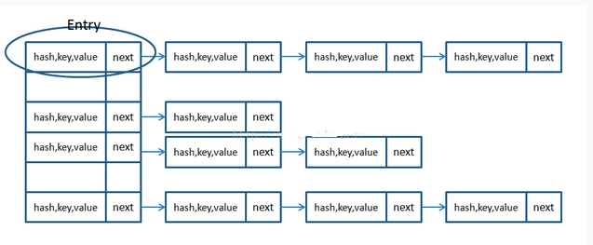

Slide 17
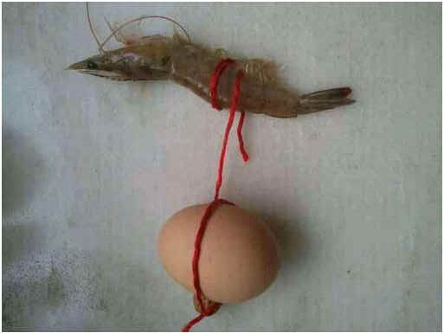

Slide 18
请问ArrayList/LinkedList/Vector的区别？谈谈你的理解？ArrayList底层是什么？扩容机制？Vector和ArrayList的最大区别? JDK1.7
还需要给同学们讲解吗？

Slide 19
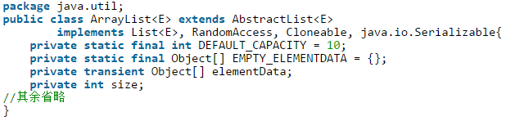
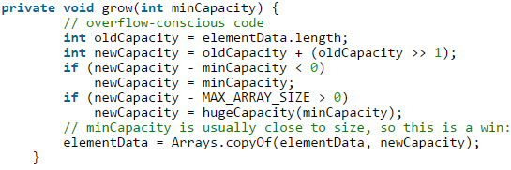
请问ArrayList定义
ArrayList以数组实现，允许重复。超出限制时会增加50%的容量（grow()方法中实现，如下所示），每次扩容都底层采用Arrays.copyOf复制到新的数组，因此最好能给出数组大小的预估值。默认第一次插入元素时创建数组的大小为10.

Slide 20
请问ArrayList/LinkedList/Vector的区别
ArrayList和LinkedList的区别
ArrayList是实现了基于动态数组的数据结构，LinkedList基于链表的数据结构。对于随机访问get和set，ArrayList觉得优于LinkedList，因为LinkedList要移动指针。对于新增和删除操作add和remove，LinkedList比较占优势，因为ArrayList要移动数据。
ArrayList和Vector的区别
Vector和ArrayList几乎是完全相同的,唯一的区别在于Vector是同步类(synchronized)，属于强同步类。因此开销就比ArrayList要大，访问要慢。正常情况下,大多数的Java程序员使用ArrayList而不是Vector,因为同步完全可以由程序员自己来控制。Vector每次扩容请求其大小的2倍空间，而ArrayList是1.5倍。Vector还有一个子类Stack.

Slide 21
Servlet中service、doGet、doPost的区别
请求转发和重定向有什么区别？
Answer:IE地址栏是否变化？参数可否取得？发送了几次请求
Servlet线程相关，提示不讲
Answer:多线程+单实例，后续都是同一个对象为我们服务。写servlet的时候一定不要去定义成员变量，除非它是只读的，尽量缩小范围定义局部变量。
Servlet生命周期，提示不讲

Slide 22
HTTP协议请自行脑补
状态码
206 - 断点下载时用到，客户端请求了一部分内容，服务器成功把这部分内容返回给它，这时候就是用这个状态。
301 - 永久跳转，原地址不存在了，url被指向到另一个地址。这个主要是搜索引擎相关，影响爬虫的检索行为。
302 - 临时跳转，服务器会返回一个新的url给客户端，客户端可以继续访问这个url来获取内容。
304 - 资源没有改变，客户端可以使用本地缓存的内容，常见于静态内容访问。

Slide 23
413 - 请求实体太大。常见的情况是上传大文件，但超出了服务器(比如nginx)限制。或者请求头或请求体超出了后端的server(比如tomcat)的设置（比如当前域名下cookie太多，超出了请求头限制）
416 - 跟断点续传有关，客户端请求的范围超出了服务器上文件大小
404 - not Found
400 - 请求参数非法，基本上是表单提交到业务层时出现
500 - 服务器内部错误，不能返回正常的结果。比如最常见的应用抛出空指针异常未进行处理。
502 - 网关错误。常见的情况是反向代理后端的服务器(比如resin或tomcat)没有启动。
503 - 服务不可用。比如服务器负载太高或者服务器已经停止服务。
504 - 网关超时。比如请求时长超出了服务器的响应时间限制。

Slide 24
Session和Cookie
http请求是无状态的请求，但是在我们的互联网应用中，经常需要标识用户状态信息来完成一些交互性的操作，比如用户认证要记录用户登录状态，购物车应用要记住用户选择的商品，广告投放应用要记录用户的历史浏览行为等等。这里就会用到session和cookie了。
session:是指http请求-响应的过程中客户端与服务器端的交互状态，这些信息被保存在服务器端，比如内存，数据库等。每个session都有一个唯一标识，由服务器生成，这个标识也要在客户端进行保存，这样客户端在下次请求时可以带上这个标识，方便服务器判断客户端的状态。
客户端对session的支持：
1 通过cookie保存session id，在请求时发送给服务器。
2 通过url的参数携带session id与服务器通信。
3 通过表单的隐藏字段携带session id与服务器通信。

Slide 25
线程
用题目将线程知识给大家复习和讲解

Slide 26
线程-1
复习下卖票程序
ThreadDemo01.java

Slide 27
线程-2 Callable接口演示
在主线程中需要执行比较耗时的操作时，但又不想阻塞主线程时，可以把这些作业交给Future对象在后台完成，当主线程将来需要时，就可以通过Future对象获得后台作业的计算结果或者执行状态。
一般FutureTask多用于耗时的计算，主线程可以在完成自己的任务后，再去获取结果。
仅在计算完成时才能检索结果；如果计算尚未完成，则阻塞 get 方法。一旦计算完成，就不能再重新开始或取消计算。get方法而获取结果只有在计算完成时获取，否则会一直阻塞直到任务转入完成状态，然后会返回结果或者抛出异常。

Slide 28
线程-3
线程的同步和通信
生产者消费者+等待+通知唤醒
ThreadDemo2.java

Slide 29
线程-4（ 8锁）
加同步方法，方法讲解
加静态同步方法，方法讲解
笔记见后一页

Slide 30
线程-4笔记
一个对象里面如果有多个synchronized方法，某一个时刻内，只要一个线程去调用其中的一个synchronized方法了，其它的线程都只能等待，换句话说，某一个时刻内，只能有唯一一个线程去访问这些synchronized方法
锁的是当前对象this，被锁定后，其它的线程都不能进入到当前对象的其它的synchronized方法
加个普通方法后发现和同步锁无关
换成两个对象后，不是同一把锁了，情况立刻变化。
都换成静态同步方法后，情况又变化
所有的非静态同步方法用的都是同一把锁——实例对象本身，也就是说如果一个实例对象的非静态同步方法获取锁后，该实例对象的其他非静态同步方法必须等待获取锁的方法释放锁后才能获取锁，可是别的实例对象的非静态同步方法因为跟该实例对象的非静态同步方法用的是不同的锁，所以毋须等待该实例对象已获取锁的非静态同步方法释放锁就可以获取他们自己的锁。 所有的静态同步方法用的也是同一把锁——类对象本身，这两把锁是两个不同的对象，所以静态同步方法与非静态同步方法之间是不会有竞态条件的。但是一旦一个静态同步方法获取锁后，其他的静态同步方法都必须等待该方法释放锁后才能获取锁，而不管是同一个实例对象的静态同步方法之间，还是不同的实例对象的静态同步方法之间，只要它们同一个类的实例对象！

Slide 31
线程-5（ 按序接力）
A->B->C

Slide 32
线程-6（ 读写锁）
接口： ReadWriteLock

Slide 33
综合

Slide 34
你在项目中碰到SVN或者Git冲突了你如何解决的？
Answer:见阳哥的Vcr课程讲解

Slide 35
Mysql
什么是索引？
什么时候新建、什么时候不应该建？
说出平时开发中使用索引优化需要注意的情况？也即索引失效的情况？
各种查询SQL的考察，主要是子查询、分组查询和多表连接

Slide 36
什么是索引
A:Mysql官方对索引的定义为：索引是帮助高效获取数据的数据结构,索引可以大大提高查询的检索速度。
创建索引时，你需要确保该索引是应用在SQL 查询语句的条件(一般作为WHERE
子句的条件)。实际上，索引也是一张表，该表保存了主键与索引字段，并指向
实体表的记录。索引是可以提高查询速度，但过多的使用索引将会造成滥用。
因此索引也会有它的缺点：虽然索引大大提高了查询速度，同时却会降
低更新表的速度，如对表进行INSERT、UPDATE和DELETE。因为更新表时，
MySQL不仅要保存数据，还要保存一下索引文件。
建立索引会占用磁盘空间的索引文件。

Slide 37
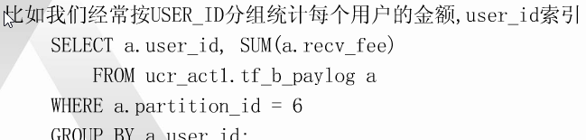
哪些情况下索引可以建立
1. 主键自动建立唯一索引
2. 直接条件查询的字段，在SQL中用于条件约束的字段
3. 查询中与其它表关联的字段，外键关系建立索引。
4. 查询中排序的字段，排序字段若通过索引去访问将大大提高排序速度
5. 查询中统计或者分组字段

Slide 38
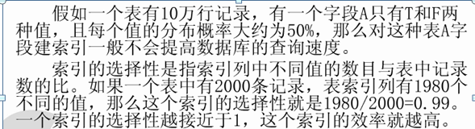
哪些情况下索引不建
1. 表记录太少。
2. 经常增删改的表。
3. 数据重复且分布平均的表字段，因此应该只为最经常查询和最经常排序的数据列建立索引。注意，如果某个数据列包含许多重复的内容，为它建立索引就没有太大的实际效果。

Slide 39
索引不足或缺点
1. 提高了查询速度，同时却会降低更新表的速度，如对表进行INSERT、UPDATE和DELETE。因为更新表时，MySQL不仅要保存数据，还要保存一下索引文件
2. 建立索引会占用磁盘空间的索引文件。一般情况这个问题不太严重，但如果你在一个大表上创建了多种组合索引，索引文件的会膨胀很快
3. 索引只是提高效率的一个因素，如果你的MySQL有大数据量的表，就需要花时间研究建立最优秀的索引，或优化查询语句

Slide 40
索引失效和EXPLAIN查询分析
1 少用or,用它来连接时会索引失效
2 where子句的查询条件里有!=,mysql将无法使用索引。
3使用了mysql的函数时索引将无效
4使用like查询%开头
5字符串不加单引号索引失效
6 复合索引不使用第一列
比如有一条语句是这样的：select * from users where area=’beijing’ and age=22;如 果我们是在area和age上分别创建单个索引的话，由于mysql查询每次只能使用一个索引，所以虽然这样已经相对不做索引时全表扫描提高了很多效率， 但是如果在area、age两列上创建复合索引的话将带来更高的效率。如果我们创建了(area, age, salary)的复合索引，那么其实相当于创建了(area,age,salary)、(area,age)、(area)三个索引，这被称为最佳左前缀 特性。因此我们在创建复合索引时应该将最常用作限制条件的列放在最左边，依次递减。

Slide 41
explain字段解释
Id : 语句编号
select_type: select类型
table: 显示这一句SQL是关于哪张表的
type: 显示了连接使用了哪种类别,有无使用索引
possible_keys: MySQL可能使用哪个索引
key: key列显示MySQL实际决定使用的键（索引）
key_len: key_len列显示MySQL决定使用的键长度
ref: ref列显示使用哪个列或常数与key一起从表中选择
rows: rows列显示MySQL认为它执行查询时必须检查的行数
Extra: 该列包含MySQL解决查询的详细信息

Slide 42
说说你碰到过的一次难忘的生产故障？
不可能在生产机器上安装eclipse去debug
只看log4j是不够的。
问题：高CPU占用

Slide 43
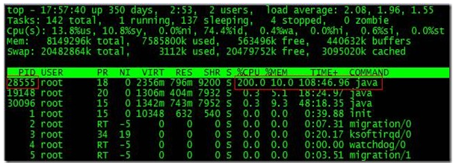
根据top命令，发现PID为28555的Java进程占用CPU高达200%，出现故障。
通过ps aux | grep PID命令，可以进一步确定是tomcat进程出现了问题。但是，怎么定位到具体线程或者代码呢？

Slide 44
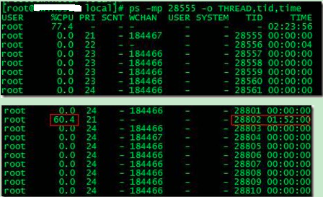
首先显示线程列表:
ps -mp pid -o THREAD,tid,time
找到了耗时最高的线程28802，占用CPU时间快两个小时了！

Slide 45

其次将需要的线程ID转换为16进制格式：
printf "%x\n" tid

Slide 46
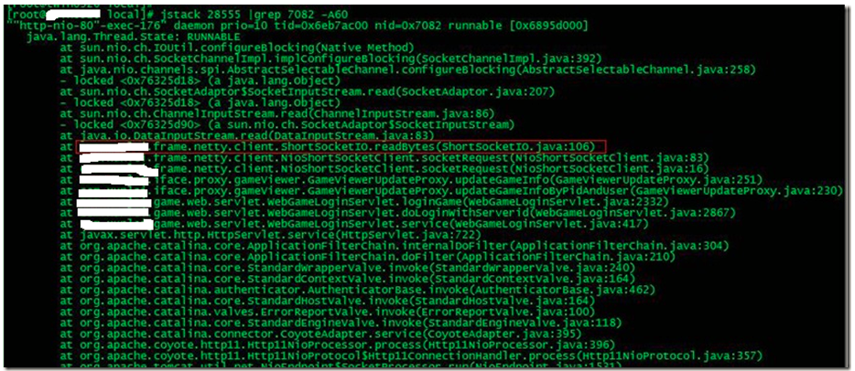
最后打印线程的堆栈信息：
jstack pid |grep tid(16进制线程ID) –A60
找到有问题的java代码(省略)，进行业务调整和编码修改

Slide 47
最后，总结下排查CPU故障的方法和技巧有哪些：
1、top命令：Linux命令。可以查看实时的CPU使用情况。也可以查看最近一段时间的CPU使用情况。
2、PS命令：Linux命令。强大的进程状态监控命令。可以查看进程以及进程中线程的当前CPU使用情况。属于当前状态的采样数据。
3、jstack：Java提供的命令。可以查看某个进程的当前线程栈运行情况。根据这个命令的输出可以定位某个进程的所有线程的当前运行状态、运行代码，以及是否死锁等等。

Slide 48
Linux服务器性能查看和分析有哪些认识？
Answer：回答思路
1 CPU
2 内存
3 磁盘
4 网络
5 权限和二进制

Slide 49
Linux服务器性能查看和分析有哪些认识？
常用系统命令
Vmstat、sar、iostat、netstat、free、ps、top等
常用组合
用 vmstat、sar、mpstat检测是否存在CPU瓶颈
vmstat、free检测是否存在内存瓶颈
iostat检测是否存在磁盘I/O瓶颈
netstat检测是否存在网络I/O瓶颈

Slide 50
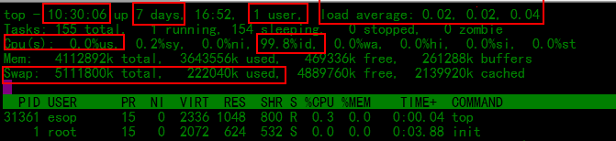
Linux服务器性能查看和分析有哪些认识？
系统整体性能评估：uptime、 top等，先以top为例
1 linux系统当前时间
2 从开机到目前运行了多久，
3 当前有几个用户连接到本台主机
4 负载均衡，当三个值相加后除以3结果大于0.6表示需要注意服务器负担。
5 Cpu使用率
6 99.8%id，该id是system idle process=处理器空闲时间百分比，越大越好
7 Swap，交换分区的值

Slide 51
Linux服务器性能查看和分析有哪些认识？
系统整体性能评估：uptime、 top等，再以uptime为例
[root@web1 ~]# uptime
16:38:00 up 118 days, 3:01, 5 users, load average: 1.22, 1.02, 0.91
这里需要注意的是：load average这个输出值，这三个值分别为：1分钟平均负载、5分钟平均负载、15 分钟平均负载，大小一般不能大于系统CPU的个数。
假设，本输出中系统有8个CPU,如果load average的三个值长期大于8时，说明CPU很繁忙，负载很高，可能会影响系统性能，
但是偶尔大于8时，倒不用担心，一般不会影响系统性能。相反，如果load average的输出值小于CPU的个数，则表示CPU还有空闲的时间片，比如本例中的输出，CPU是非常空闲的。

Slide 52
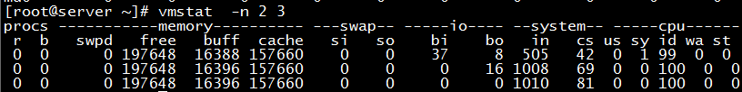
Linux服务器性能查看和分析有哪些认识？
CPU性能评估：监控系统CPU（包含不限于）vmstat
一般vmstat工具的使用是通过两个数字参数来完成的，第一个参数是采样的时间间隔数，单位是秒，第二个参数是采样的次数
Procs
r 列表示运行和等待cpu时间片的进程数，这个值如果长期大于系统CPU的个数，说 明CPU不足，需要增加CPU。
b 列表示在等待资源的进程数，比如正在等待I/O、或者内存交换等。
cpu
us列显示了用户进程消耗的CPU 时间百分比。us的值比较高时说明用户进程消耗的cpu时间多，但是如果长期大于50%，就需要考虑优化程序或算法。
sy列显示了内核进程消耗的CPU时间百分比。Sy的值较高时，说明内核消耗的CPU资源很多。根据经验，us+sy的参考值为80%，如果us+sy大于 80%说明可能存在CPU资源不足。

Slide 53
Linux服务器性能查看和分析有哪些认识？
内存性能评估：利用free指令监控内存 free
free是监控linux内存使用状况最常用的指令
[root@webserver ~]# free -m
total used free shared buffers cached
Mem: 8111 7185 926 0 243 6299
-/+ buffers/cache: 643 7468
Swap: 8189 0 8189
一般有这样一个经验公式：应用程序可用内存/系统物理内存>70%时，表示系统内存资源非常充足，不影响系统性能，应用程序可用内存/系统物理内存<20%时，表示系统内存资源紧缺，需要增加系统内存，20%<应用程序可用内存/系统物理内存<70%时，表示系统内存资源基本能满足应用需求，暂时不影响系统性能。

Slide 54
Linux服务器性能查看和分析有哪些认识？
磁盘I/O性能评估：iostat (该命令安装见后一页)
[root@webserver ~]# iostat -d 2 3
Linux 2.6.9-42.ELsmp (webserver) 12/01/2008 _i686_ (8 CPU)
Device: tps Blk_read/s Blk_wrtn/s Blk_read Blk_wrtn
sda 1.87 2.58 114.12 6479462 286537372
Device: tps Blk_read/s Blk_wrtn/s Blk_read Blk_wrtn
sda 0.00 0.00 0.00 0 0
Device: tps Blk_read/s Blk_wrtn/s Blk_read Blk_wrtn
sda 1.00 0.00 12.00 0 24
对上面每项的输出解释如下：
Blk_read/s表示每秒读取的数据块数。
Blk_wrtn/s表示每秒写入的数据块数。
Blk_read表示读取的所有块数。
Blk_wrtn表示写入的所有块数。
可以通过Blk_read/s和Blk_wrtn/s的值对磁盘的读写性能有一个基本的了解，如果Blk_wrtn/s值很大，表示磁盘的写操作很频繁，可以考虑优化磁盘或者优化程序，如果Blk_read/s值很大，表示磁盘直接读取操作很多，可以将读取的数据放入内存中进行操作。对于这两个选项的值没有一个固定的大小，根据系统应用的不同，会有不同的值，但是有一个规则还是可以遵循的：长期的、超大的数据读写，肯定是不正常的，这种情况一定会影响系统性能。

Slide 55
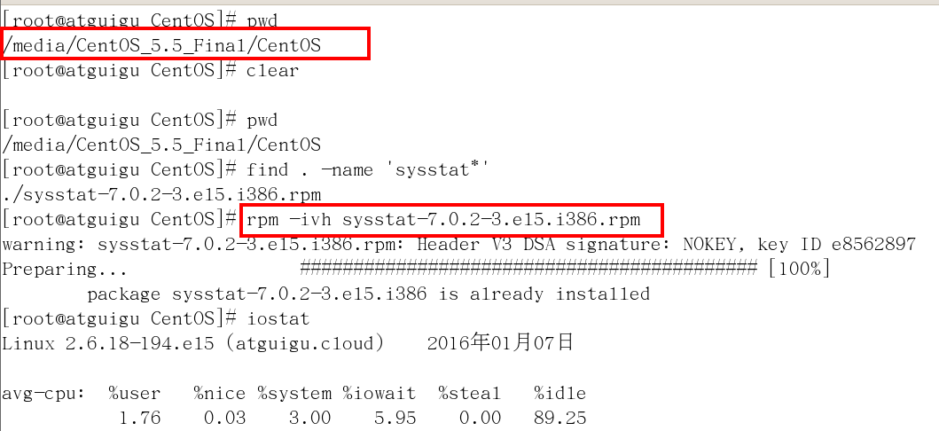
rpm -ivh sysstat-7.0.2-3.el5.i386.rpm

Slide 56
Linux服务器性能查看和分析有哪些认识？
网络性能评估：
（1）通过ping命令检测网络的连通性
（2）通过netstat –i组合检测网络接口状况
（3）通过netstat –r组合检测系统的路由表信息

Slide 57


